Slide 1
외부 API 활용 웹 개발 프로젝트
소원을 말하는 MES 시스템

Slide 2
목차
팀원 소개
동기
개발환경
스킬
스케줄
UML
스토리보드
ERD
구현 화면 Sample
코드 Sample
후기

Slide 3
팀원 소개
정근승(팀장) : 전체적인 통괄 및 정보/BOM 페이지 서블릿 구현
권대호 : 생산관리 및 메인페이지 서블릿 구현
정다올 : 설비관리 서블릿 구현
김소원 : 품질관리 서블릿 구현
김진홍 : 재고관리 및 로그인/회원가입 서블릿 구현
동기
배관 제조 업체
1차 프로젝트에서 프론트엔드로 구현한 사이트를 보완하고 서블릿으로 교체하기 위해 그대로 진행하였습니다.

Slide 4







개발환경
운영체제(OS) : window 10 Home 64bit
통합 개발환경(IDE) : Eclipse( Java development Kit ver.11 ), VSCode ( HTML, CSS, JavaScript)
데이터 베이스(DB) : Oracle SQL developer
웹 애플리케이션 서버(WAS) : Tomcat ver.9
형상 관리 (Version Control) : SourceTree, GitHub
기타 : Miro(스토리보드와 UML), 구글 스프레드시트(간트차트)

Slide 5
스킬 습득
Java/JSP/Servlet : 로직을 처리하는 백엔드 코드를 작성하고 클라이언트와 서버간의 통신을 구현하는 스킬
API 개발 : 클라이언트와 서버 간 데이터를 주고 받기 위한 RESTful API를 설계하고 구현하는 스킬
ERD 설계 : DB 테이블 구조와 관계를 정의하는 다이어그램 작성 향상
DB 최적화 : 데이터베이스 성능을 높이기 위해 인덱싱 및 쿼리 최적화 스킬
AJAX/Fetch : JavaScript를 이용하여 비동기적으로 서버와 데이터를 주고받는 기술
JSON 파싱 : 서버로부터 받은 JSON 데이터를 처리하고, 프론트엔드에서 이를 활용하는 기술
팀워크 및 의사소통 : 팀원들과의 협업을 통해 효과적인 커뮤니케이션 방법과 문제 해결 능력
디버깅 : 개발 중 발생하는 오류를 분석하고, 디버깅을 통해 문제를 해결하는 스킬 향상

Slide 6
스케줄
1주차: 기획 및 초기 설계
프로젝트 요구 사항 확정
데이터베이스 설계 및 ERD 다이어그램 작성
기본 백엔드 구조 설계 (Controller, Service, DAO 구조)
2주차: 개발 및 연동
데이터베이스 구축 및 초기 데이터 삽입
API 및 백엔드 로직 구현
프론트엔드-백엔드 연동
3주차: 테스트 및 최종 조정
통합 테스트
버그 수정 및 최종 피드백 반영

Slide 7
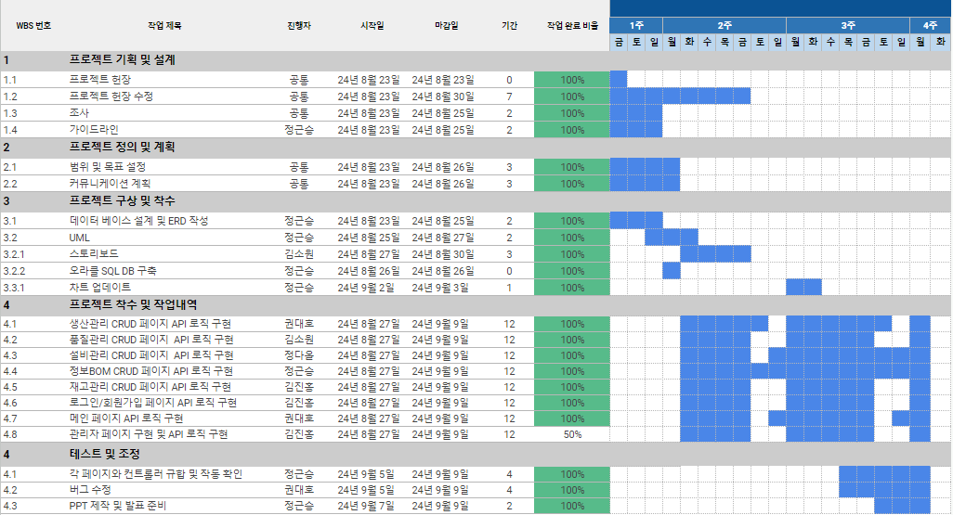
간트 차트

